Slide 1
2016 Год российского кино
2017 Год экологии
2019 Год театра
Notes:
2018 ГОД ДОБРОВОЛЬЦА
«Формирование движения, в том числе, открывает новые возможности для людей, которые готовы участвовать в волонтёрской деятельности, но не знают, как присоединиться. Это одна из задач Года добровольца, учреждённого Президентом России, – создать инфраструктуру, позволяющую реализовать свои потребности и популяризировать волонтёрские направления», – отметил руководитель Оргкомитета Года волонтёра.
Для повышения престижа работы волонтёров в различных сферах, признания их заслуг перед обществом и вклада в развитие страны 2018-й объявлен в России Годом добровольца (волонтёра).
Год добровольца проводится с целью привлечения внимания общества к добровольчеству, придания ему нового импульса развития и вовлечения граждан в гражданскую активность. Основные задачи:
популяризировать благотворительность;
преумножить престиж работы добровольцев;
стимулировать общегражданские инициативы соотечественников.
В течение Года будет реализовано большое количество мероприятий, конкурсов, акций, инициатив, которые помогут стать добровольческому движению сильнее.
Например
Молодёжный конвент. Цель мероприятия – обсудить актуальные тенденции развития добровольчества, роль добровольцев в различных сферах, вместе со спикерами определить планы развития добровольческого движения и вопросы взаимодействия молодёжных инициатив.
ВолонтёрФест – 2018. Центр «Доброе дело» организовал первый городской летний фестиваль на острове Татышев. Цель - популяризация добровольчества, поощрение лучших добровольцев и волонтёров города, сбор необходимых вещей (корм для животных, подушки в дом-интернат для инвалидов, письма с пожеланиями и т.д.)

Slide 2
Мир волонтёрства
Добровольческие порталы
1
Добровольцы России
2
Доброе дело
3
Универсиада 2019
4
Роспатриот
Волонтёрить :))
Notes:
МИР ВОЛОНТЁРСТВА
На слайде представлены ресурсы, с помощью которых вы можете познакомиться с мероприятиями и волонтёрскими организациями, которые есть в Красноярске и Красноярском крае, быть в курсе актуальных новостей о значимых событиях.
Во время проведения масштабных мероприятий волонтёры выполняют такие функции, как: встреча и регистрация участников, организация деловой, культурной и спортивной программ, техническое сопровождение образовательной площадки, работа в службе заботы об участниках и в пресс-центре.
Волонтеры играют важную роль в процессе подготовки к XXIX Всемирной зимней универсиаде 2019 года в г. Красноярске. Сопровождать студенческие игры будут более 5000 волонтеров, из них 20% — представители других регионов и стран.
ВОЛОНТЁР – ЭТО
Волонтёров называют правой рукой организатора любого мероприятия: будь то крупные спортивные чемпионаты или местные мероприятия. Волонтёры занимаются социальным добровольчеством: работают с детьми с ограниченными возможностями здоровья. Волонтёр - это тот, кто стремится к личностному росту, хочет развивать профессиональные навыки и учиться работе в команде.
Сегодня Союз добровольцев России работает в нескольких сферах: социальной, медицинской, строительной и событийной.
Основные направления деятельности волонтёров:
оказание помощи людям с ограниченными возможностями;
работа с многодетными семьями и детьми-сиротами;
участие в международных экологических и гуманитарных акциях;
содействие в сфере правозащиты и поисках пропавших людей;
участие в ликвидации ЧС.
Примеры волонтёрства
Эко-волонтёры. 23 августа на красноярских «Столбах» завершился волонтёрский проект «Экодемия». Участники «Экодемии» за 3 смены очистили территорию от мусора и захламленности, огородили муравейники, облагородили туристические маршруты, подготовили к запуску «Белую тропу» для людей с ограниченным зрением, подготовили дрова для отопительного сезона и многое другое.
Волонтёры в сфере культуры. На всероссийском молодёжном образовательном форуме «Таврида» 27 августа победительница конкурса «Доброволец России-2017» Гульфия Мутугуллина из Республики Татарстан представила ряд творческих волонтёрских проектов: «Мы помогаем социальным учреждениям, проводим культурные мероприятия для пациентов, создаём творческие площадки на территории больниц и интернатов».
Выпускник Российского государственного педагогического университета имени А.И. Герцена и Санкт-Петербургского государственного университета Глеб Малетин – в волонтёрском движении пять лет. Начинал на тестовых соревнованиях перед Олимпийскими играми в Сочи. Тогда и понял, что готов этому посвятить свою жизнь. На «Тавриде» уже в третий раз, причём в прошлом году был участником.
«Мне интереснее быть волонтёром, потому что хочется что-то делать изнутри, руководить группой, рулить процессом. Для кого-то отдых – это полежать на пляже, погреть бока, а для меня это волонтёрство, переключение со своих повседневных забот в родном городе на что-то полезное здесь, в Крыму. Людям хочется быть полезными, и они реализуют себя с помощью добровольчества. Мне кажется, это лучший вариант для развития молодых людей, которые только поступили в институт. Это может создать хороший бэкграунд для перспективного будущего», – делится своим опытом Глеб.

Slide 3
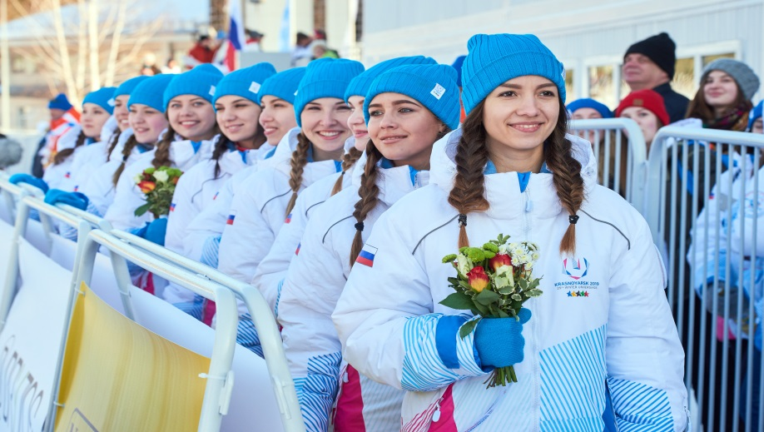
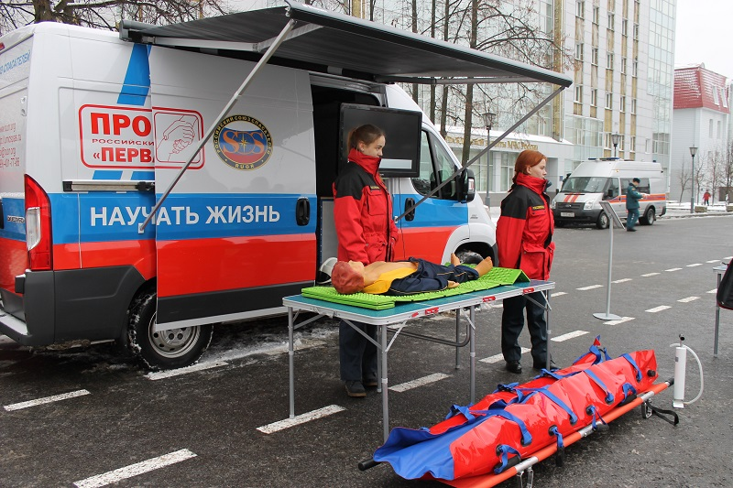
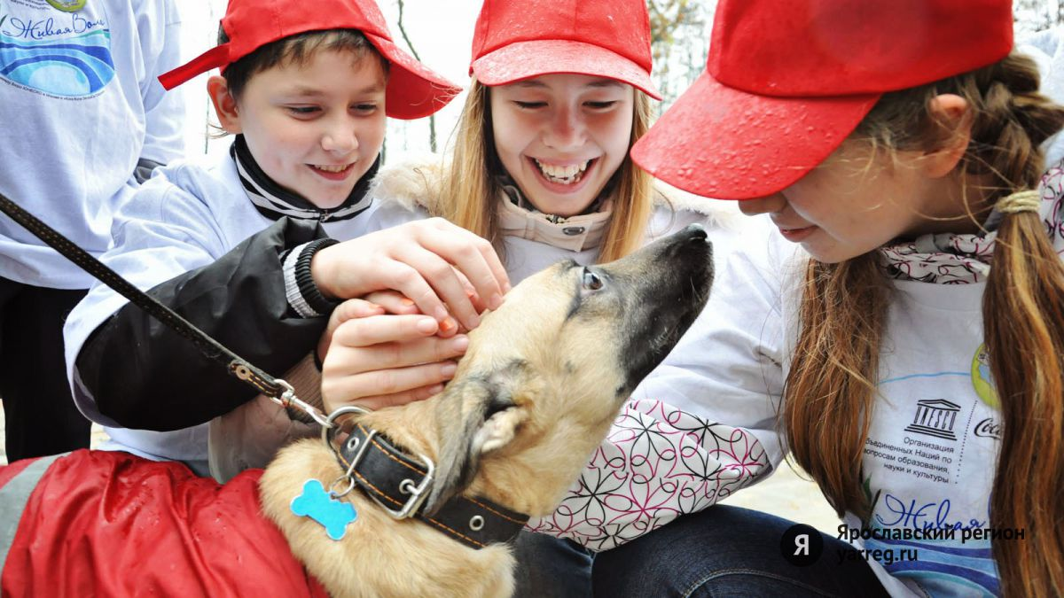
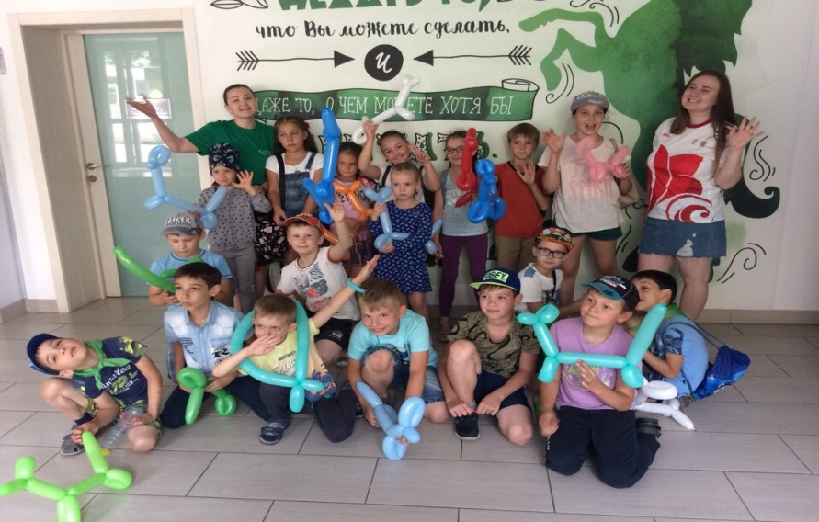
Волонтёры
Универсиада 2019
Волонтёры - спасатели
Помощь бездомным животным
Добровольческие центры
Волонтёрство сегодня – это набирающий популярность вид социальной активности.
Notes:
ВОЛОНТЁР – ЭТО
Волонтёров называют правой рукой организатора любого мероприятия: будь то крупные спортивные чемпионаты или местные мероприятия. Волонтёры занимаются социальным добровольчеством: работают с детьми с ограниченными возможностями здоровья. Волонтёр - это тот, кто стремится к личностному росту, хочет развивать профессиональные навыки и учиться работе в команде.
Сегодня Союз добровольцев России работает в нескольких сферах: социальной, медицинской, строительной и событийной.
Основные направления деятельности волонтёров:
оказание помощи людям с ограниченными возможностями;
работа с многодетными семьями и детьми-сиротами;
участие в международных экологических и гуманитарных акциях;
содействие в сфере правозащиты и поисках пропавших людей;
участие в ликвидации ЧС.
Примеры волонтёрства
Эко-волонтёры. 23 августа на красноярских «Столбах» завершился волонтёрский проект «Экодемия». Участники «Экодемии» за 3 смены очистили территорию от мусора и захламленности, огородили муравейники, облагородили туристические маршруты, подготовили к запуску «Белую тропу» для людей с ограниченным зрением, подготовили дрова для отопительного сезона и многое другое.
Волонтёры в сфере культуры. На всероссийском молодёжном образовательном форуме «Таврида» 27 августа победительница конкурса «Доброволец России-2017» Гульфия Мутугуллина из Республики Татарстан представила ряд творческих волонтёрских проектов: «Мы помогаем социальным учреждениям, проводим культурные мероприятия для пациентов, создаём творческие площадки на территории больниц и интернатов».
Выпускник Российского государственного педагогического университета имени А.И. Герцена и Санкт-Петербургского государственного университета Глеб Малетин – в волонтёрском движении пять лет. Начинал на тестовых соревнованиях перед Олимпийскими играми в Сочи. Тогда и понял, что готов этому посвятить свою жизнь. На «Тавриде» уже в третий раз, причём в прошлом году был участником.
«Мне интереснее быть волонтёром, потому что хочется что-то делать изнутри, руководить группой, рулить процессом. Для кого-то отдых – это полежать на пляже, погреть бока, а для меня это волонтёрство, переключение со своих повседневных забот в родном городе на что-то полезное здесь, в Крыму. Людям хочется быть полезными, и они реализуют себя с помощью добровольчества. Мне кажется, это лучший вариант для развития молодых людей, которые только поступили в институт. Это может создать хороший бэкграунд для перспективного будущего», – делится своим опытом Глеб.

Slide 4
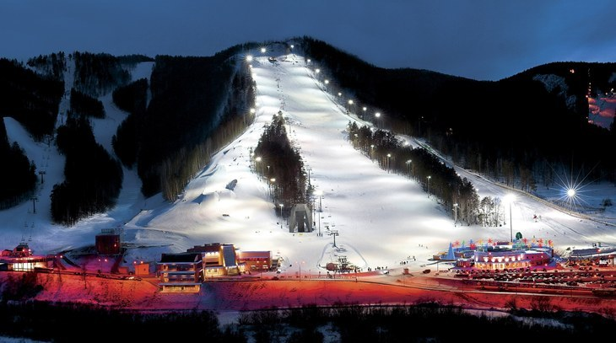
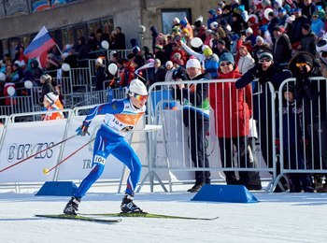
Тестовые мероприятия
1
XXII Чемпионат мира по лыжному ориентированию 2017 года
05-13 Марта 2017 года
Этап кубка России «Мемориал В. Цимика", чемпионат и первенство России по горнолыжному спорту (FIS)
2
04-10 Марта 2018 года
3
Форум ФИСУ 2018
06-10 Августа 2018 года
О других тестовых мероприятиях можно прочитать на официальном сайте Универсиады 2019
Notes:
ОБО ВСЕХ ТЕСТОВЫХ МЕРОПРИЯТИЯХ
В ходе тестовых мероприятий планируется испытать работу всех функциональных направлений Дирекции Зимней универсиады-2019: спортивная программа, медицинское обслуживание, безопасность, логистика, аккредитация, транспорт, волонтеры, питание, культура и другие. На практике будут отработаны организационные процессы, сервисы, оказываемые клиентским группам, и согласованные действия персонала в условиях пиковых нагрузок.
Всероссийские и международные соревнования в 2018 году пройдут на восьми спортивных объектах Студенческих игр. Меньше чем через два месяца в Красноярске состоятся состязания по горнолыжному спорту – этап Кубка России, Чемпионат и Первенство России (FIS). Соревнования продлятся несколько дней: с 4 по 10 марта. Ожидается, что в них примут участие около 150 горнолыжников. Соревнования пройдут на территории Фанпарка «Бобровый лог», инвестиционного проекта Генерального партнера Зимней универсиады-2019 – компании «Норникель». Поболеть за спортсменов и понаблюдать за соревнованиями по горнолыжному спорту могут все желающие.
На август 2018 года намечено проведение Форума Международной федерации студенческого спорта (FISU) в Красноярске. Международное образовательное мероприятие пройдет на площадках Сибирского федерального университета. Студенты, спортивные лидеры и представители национальных спортивных федераций из разных стран обсудят принципы популяризации студенческого спорта на мировой арене. Ожидается более 250 участников из 60 стран мира.
Еще шесть тестовых мероприятий Зимней универсиады-2019 запланированы на четвертый квартал 2018 года. В октябре на катке нового спортивно-зрелищного комплекса «Платинум Арена Красноярск» пройдет этап Кубка России по фигурному катанию на коньках. К этому моменту возведение «Платинум Арены Красноярск» и все внутренние работы на объекте будут полностью завершены. Ледовый дворец станет вторым по величине за Уралом, трибуны рассчитаны на 7000 зрителей.
Ледовая арена «Кристалл» на ул. Партизана Железняка и крытый каток «Первомайский» примут участников международного студенческого турнира по хоккею «Student Hockey Challenge». Турнир проводится под эгидой Студенческой хоккейной лиги России. В октябре 2018 года мужские студенческие команды из России и зарубежья сразятся за победу в «Student Hockey Challenge» на красноярских площадках.
В конце года в Красноярске пройдут также Всероссийские соревнования среди студентов по шорт-треку – на катке многофункционального комплекса «Арена. Север», Кубок России среди женских команд по керлингу – во Дворце спорта имени И. С. Ярыгина, а также этапы Кубка России по лыжным гонкам и сноуборду – в кластерах «Радуга» и «Сопка». Планируется, что в каждом из тестовых мероприятий Зимней универсиады-2019 примут участие от 80 до 450 спортсменов.
Продажи билетов на тестовые соревнования по хоккею стартуют осенью 2018 года.

Slide 5
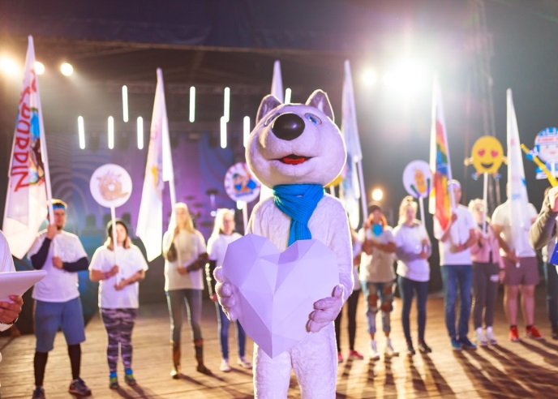
Зимняя универсиада 2019
XXIX Всемирная зимняя универсиада - крупнейшее в мире спортивное событие зимы 2019 года. 11 дней, более 3000 спортсменов и членов делегаций, более 1500000 зрителей, 11 видов спорта, 73 комплекта наград.
Notes:
Зимняя универсиада 2019 — это всемирные студенческо-молодёжные спортивные соревнования, которые пройдут с 2 по 12 марта 2019 года в российском городе Красноярске. До начала универсиады осталось 182 дня.
20 сентября 2018 года, в Международный день студенческого спорта, будет торжественно зажжен огонь Эстафеты огня Зимней универсиады-2019. Факелоносцы в рамках федерального и регионального этапов пронесут огонь по улицам 30 городов страны.
Универсиада - международные спортивные соревнования среди студентов, проводимые под эгидой Международной федерации студенческого спорта (FISU). Универсиада 2019 – уникальный интернациональный праздник молодости и спорта. На время Студенческих игр в г. Красноярск приедут тысячи зрителей и спортсменов со всего мира, и важно, чтобы каждый из них почувствовал себя как дома.
В преддверии Универсиады‐2019 сибиряки захотели разрушить стереотип о суровости местных жителей и запустили в Сети флешмоб Smiling Siberia. К всероссийской эстафете «Покажи свою улыбку» может присоединиться любой желающий: достаточно выложить в соцсети позитивный снимок с набором хэштегов.
Тестовые мероприятия (всего планируется 8)
В течение 2018 года в Красноярске будут проходить тестовые соревнования и мероприятия Зимней универсиады-2019. Все службы, задействованные в подготовке к Студенческим играм, отработают взаимодействие друг с другом и проверят готовность городских площадок к турнирам и форумам, запланированным на период проведения Зимней универсиады-2019.
В ходе тестовых мероприятий планируется испытать работу всех функциональных направлений Дирекции Зимней универсиады-2019: спортивная программа, медицинское обслуживание, безопасность, логистика, аккредитация, транспорт, волонтеры, питание, культура и другие. На практике будут отработаны организационные процессы, сервисы, оказываемые клиентским группам, и согласованные действия персонала в условиях пиковых нагрузок.

